Slide 1
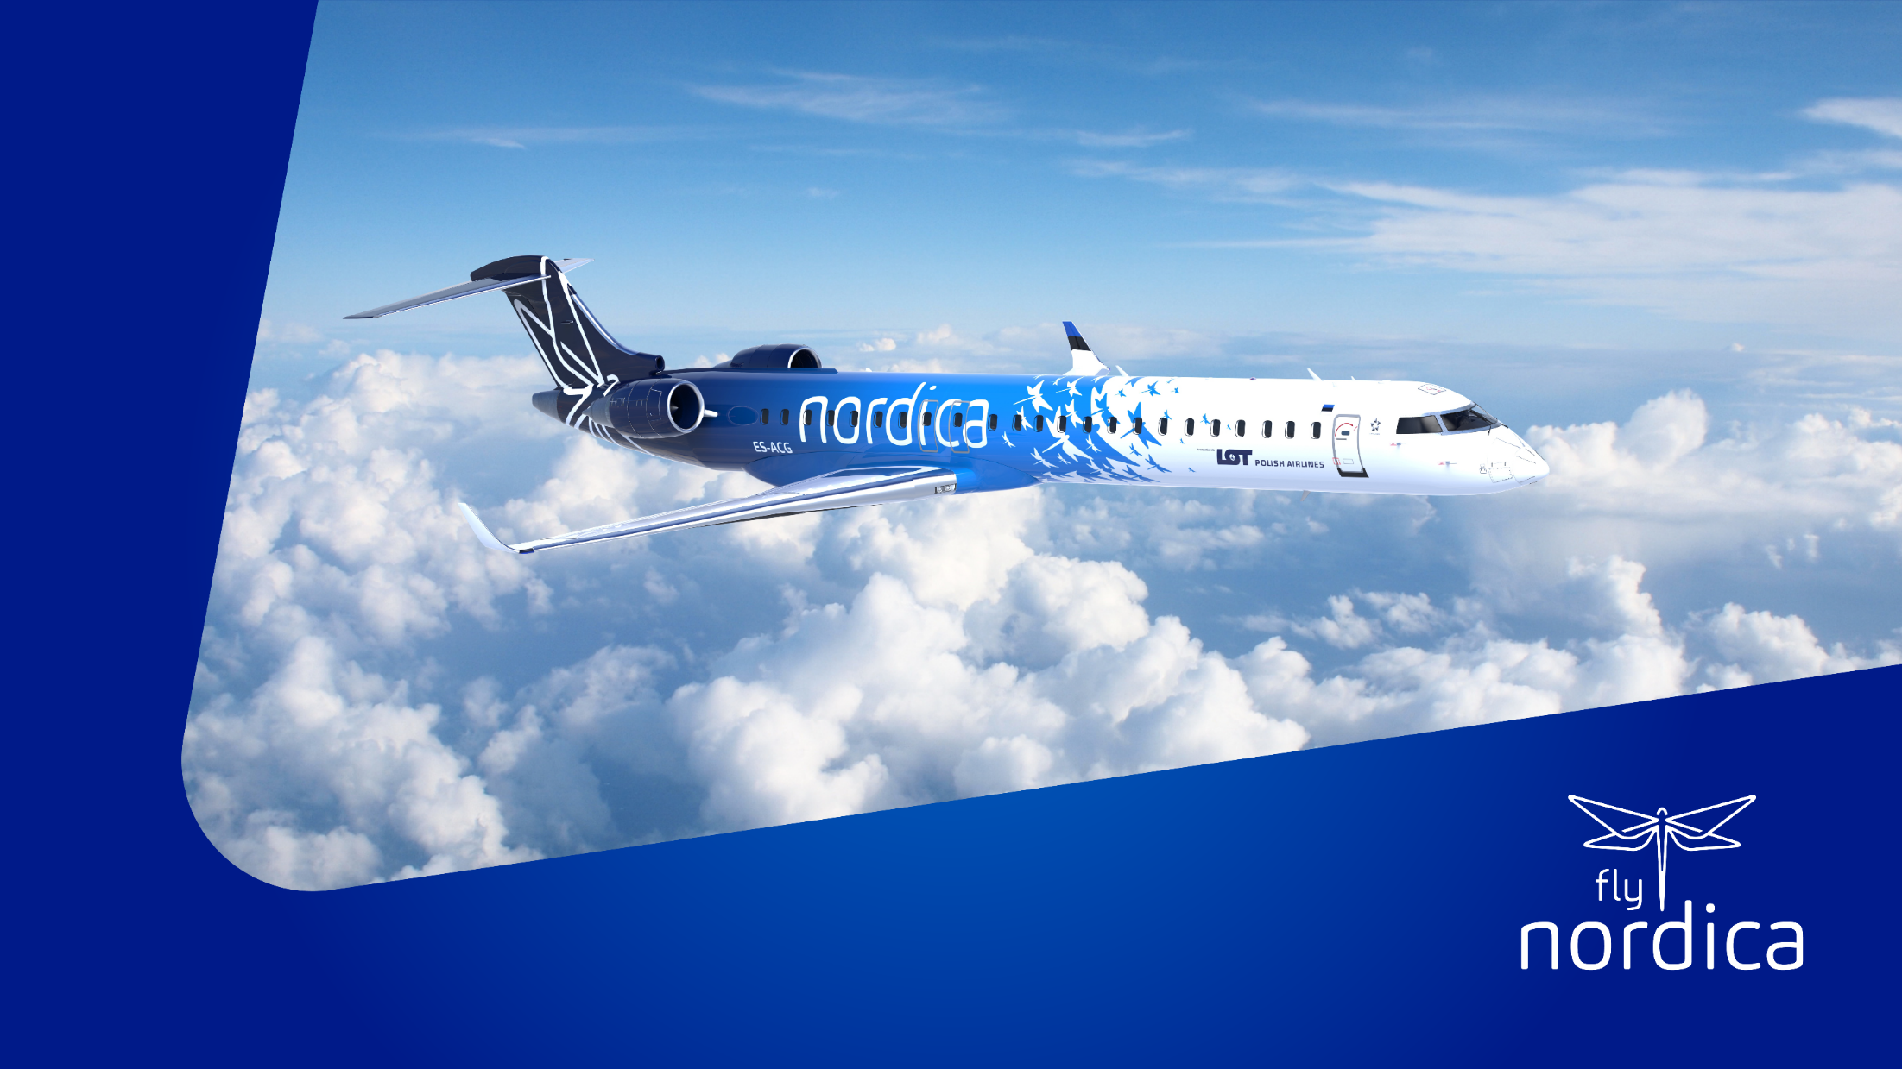
Nordica lugu
Erki Urva
16.05.2018

Slide 2
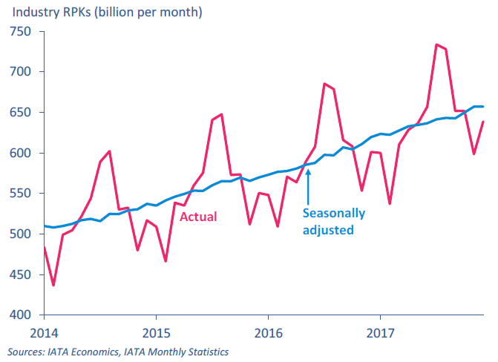
Maailma lennunduse areng www.iata.org/economics
Lennuliiklus kahekordistub iga 15 aastaga

Slide 3
Lennufirmade koondkasum www.iata.org/economics

Slide 4
Lennufirmade kasumlikkus regiooniti www.iata.org/economics

Slide 5
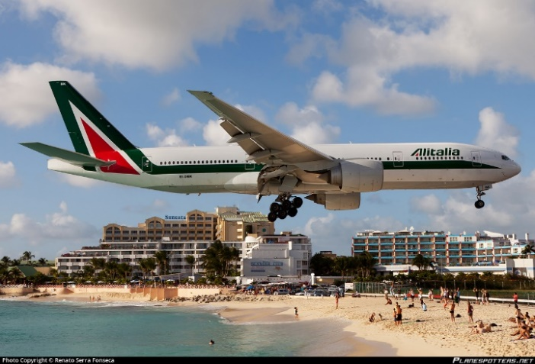
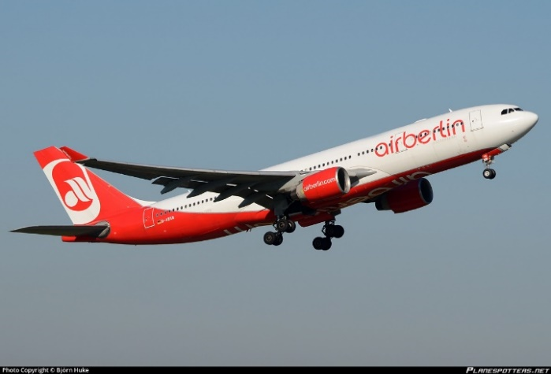
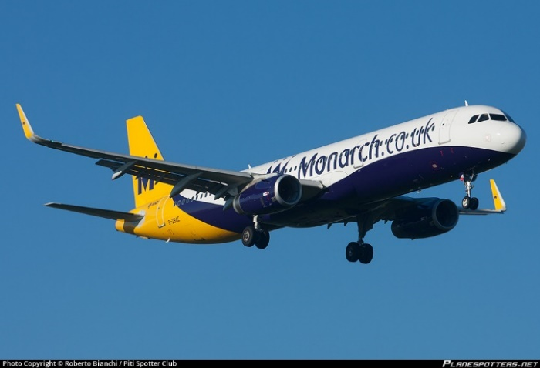
2017 suurimad ohvrid
Pankrotimenetlus algas 2.05.2017, räägitud on easyJeti ja Ryanairi huvist, kuid see pole realiseerunud. Protsess venib, otsus lükati 2018.a sügisesse. Tegevust on senini riigi poolt finantseeritud. Taasriigistamine välistatud, EL algatas uurimise.
15.08.2017 esitati pankrotiavaldus. Saksa riigi likviidsusabi, lennud lõpetati 28.10.2017. Enamuse varadest omandasid easyJet ja Lufthansa. Tütarfirma NIKI omandas omaaegne ettevõtte asutaja Niki Lauda Laudamotion, enamuse omandas Ryanair.
2.10.2017 peatati kogu lennutegevus ja algatati pankrotimenetlust. 100 000 reisijat toodi riigi tellitud lendudega koju tagasi, 300 000 reisijat jäid ilma piletitest ja pakettreisidest.

Slide 6
Lennundus on tsükliline

Slide 7

Lennundustrendid
Lennunduse de-reguleerimine ja liberaliseerimine„
Avatud taevas“:
  USA-s 1978 Southwest Airlines
  Euroopas 1990-ndate algus (1985 Ryanair; 1995 easyJet
  Euroopa turud avanesid ligi 20 aastat hiljem
Legacy carriers (nn. IATA ärimudel)
Low Cost Carriers
Virtual airlines
Regional carriers
Charter airlines
Ultra Low Cost Carriers

Slide 8
Lennundustrendid
Tava- ja odavlennufirmade ärimudelid ühtlustuvad
Regionaallendamise sisseost - Republic Airways lendab 229 lennukiga:
  American - 68 lennukit
  United – 54 lennukit
  Delta – 79 lennukit
Legacy carriers
Low Cost Carriers
Virtual airlines
Regional carriers
Charter airlines
Ultra Low Cost Carriers

Slide 9
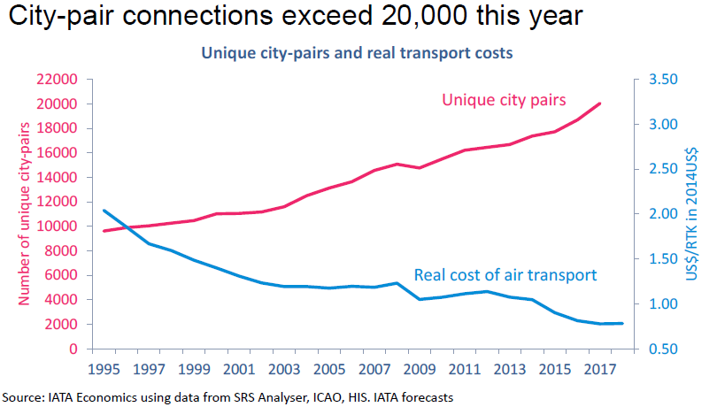
Otseühenduste arv kasvab ja piletihind langeb www.iata.org/economics

Slide 10
Nordica – multifunktsionaalne lennuettevõte
Nordic Aviation Group („Nordica“ kaubamärk) asutati Eesti Vabariigi Valitsuse otsusega 2015.a 25. septembril eesmärgiga tagada Eestile vajalikud lennuühendused
  Nordica äriplaan nägi ette ka lennundusteenuste ekspordi kolmandatele osapooltele kommertsriski võtmata
Omanik: Eesti Vabariik (100%)
Lennukipark: 8 lennukit Tallinnas: 5 CR9, 1 CRJ7, 2 AT7
  10 lennukit Varssavis, Kopenhaagenis ja Groningenis: 5 CR9, 1 CR7, 4 AT7
Numbreid (2017):
  ~620 tuhat reisijat Tallinnas
  ~20 tuhat lendu
  21 otselennu sihtkohta 2018 suvel
  2 allhanke partnerit (LOT ja SAS)
  2 kohalikust omavalitsusest klienti: ORB, GRQ
Nordica ajajoon
2015
15’ oktoober: EV valitsus asutas Nordic Aviation Group AS
15’ november: Koostöös Adria Airways’iga alustati kommertslende Tallinnast ning Örebrost (ORB-CPH)
16’ veebruar: omandati lennutegevuse sertifikaat (AOC)
16’ august: omandati IOSA (IATA Operational Safety Audit) sertifikaat
16’ september: kliendina lisandus Groningen lennujaam (GRQ-CPH)
16’ november: Alustati koostööd LOT Polish Airlines’iga
17’ veebruar: Müüdi 49% Regional Jet’ist LOT-ile
17’ august: alustati koostööd SAS-iga
17’ november: teavitati avalikkust võimalikust kasumist 2017.a
2016
2017

Slide 11
Nordic Aviation Group AS

Slide 12
Nordica äriplaani kokkuvõte
Reisijate vedu regulaarliinidel
  Ühendada Eesti Euroopaga
  Pakkuda kvaliteetset ja usaldusväärset teenust
Opereerida regionaalseid lende teistele lennufirmadele (ACMI provider)
  Nordica Regional Jet pakub väga konkurentsivõimelist tootmisplatvormi
  Olla kuluefektiivne ja kõrge kvaliteediga partner lennufirmadele
Teenindada erinevate riikide ja omavalitsuste tellitavaid nn. PSO lennuliine
Pakkuda erinevaid teisi lennundusteenuseid

Slide 13
Innovatiivne ärimudel jätkusuutlikkuse aluseks
Nordica: virtuaalne kommertsplatvormi ärimudel, võlmaldamaks keskenduda turundusele ja müügile
  Lennundustegevus koondatud Nordica tütarettevõttesse Regional Jeti
  Lennukid hangitud liisingpartnertitelt pika- ja lühiajaliste liisingutena
  Kommertsplatvorm sisse ostetud allhankes LOT-lt, mis tagab rahvusvahelise partnervõrgustiku koos Star Alliance-i liikmelisusega
Äriplaani kohane ootus aastal 2015
Regional Jet: ühine lennuteenuseid pakkuv tootmis-platvorm saavutamaks kuluefektiivsust ja mastaapi
  Koostöö LOTi kui strateegilise äripartneriga RJ arendamisel
  Kulusünergiad partneritega ühtsel platvormil
  Jätkuv fookus uute klientide leidmiseks
Sisseostetud teenused: kõik teenused, kus ettevõte ei oma piisavat mastaapi, ostetakse sisse
  Lennutegevuses kriitilised, kuid mastaabitundlikud teenused nagu näiteks lennukite hooldus, maapealne teenindus, toitlustus jmt. ostetakse sisse allhanke vormis
  Pidev sisseostetud teenuste pakettide ülevaatamine leidmaks võimalikke kuluefektiivsusi nende tekkimisel

Slide 14
Põhitegevuse tugev areng lõi baasi majandusaasta kasumile
Edukas kommertstegevus Tallinnas
  Tugev majanduskasv ja ELi eesistumise positiivne mõju äriliinidele
  Vihmane suvi tõstis suvesihtkohtade atraktiivsust „leisure“ segmendis
  Jätkuvalt madal maailmaturu kütusehind
2017 jõuti kasumisse
Regional Jeti üle ootuste kiire areng
  LOTi kui partneri mahtude lisandumine RJ tellimustesse (I-IIIkv 2017)
  SAS hanke võit ja tegevuse algus (september-oktoober 2017)
  Nordica täiendavate tellimuste täitmine
Kulustrukturi oodatust kiirem paranemine ja sünergiate realiseerimine
  Mahuefektid kommerts- ja allhanketegevusest
  Realiseeritud sünergiad koostöös LOTiga
  Täiendavad tuluallikad muudest tegevustest (sealhulgas ühekordse iseloomuga tehingutest)
Ootus äriplaani alusel
Tegelik

Slide 15
Nordica / RJ lennukipargi areng
2015-2018
19
18
17
16
15
14
13
12
11
10
9
8
7
6
5
4
3
2
1
1
2
3
4
5
Lennuki kasutus | Q IV 2015 |  | Q I 2016 |  | Q II 2016 |  | Q III 2016 |  | Q IV 2016 |  | Q I 2017 |  | Q II 2017 |  | Q III 2017 |  | Q IV 2017 |  | 2018
 | 5 |  | 5 |  | 8 |  | 8 |  | 7 |  | 8 |  | 9 |  | 16 |  | 16 |  | 19
NORDICA | 4 |  | 4 |  | 5 |  | 5 |  | 5 |  | 4 |  | 5 |  | 5 |  | 5 |  | 6
LOT | - |  | - |  | - |  | - |  | 1 |  | 2 |  | 3 |  | 5 |  | 5 |  | 5
SAS | - |  | - |  | - |  | - |  | - |  | - |  | - |  | 4 |  | 4 |  | 4
teised | 1 |  | 1 |  | 3 |  | 3 |  | 1 |  | 1 |  | 1 |  | 1 |  | 1 |  | 2
varu -mnt | - |  | - |  | - |  | - |  | - |  | 1 |  | - |  | 1 |  | 1 |  | 2

Slide 16

Kui Nordica kommertslennutegevus Tallinnas on kasvanud ~40%+ …
Lendude arv okt’16 vs okt’17
Lennutundide arv okt’16 vs okt’17
+37%
+46%
______________________________
Märkus: sisaldab ka TLL-WAW liini stati.

Slide 17


…siis eksportlennutegevuse kasv ulatub ~400%ni 2017. aastal
Lendude arv okt’16 vs okt’17
Lennutundide arv okt’16 vs okt’17
+368%
+428%

Slide 18
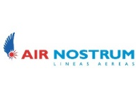





Regional ACMI operators in Europe
Air Nostrum
  HQ: Valencia, Spain
  AC: 46 (27xCR7, 9xCR9, 7xCR2, 6x AT7-6)
  Clients: Iberia, Lufthansa, Binter, SAS, Croatia
Flybe
  HQ: Exeter, UK
  AC: 78 (53xQ400, 9xE195, 11xE175, 5x AT7-6)
  Clients: SAS
Cityjet
  HQ: Dublin, Ireliand
  AC: 43 (15xAvro RJ85, 6xSSJ100, 22xCR9)
  Clients: Air France, KLM, SAS, Brussels
BMI International
  HQ: East Midlands, UK
  AC: 20 (4xE135, 16xE145)
  Clients: Brussels, SAS, Nordica
NoRRA
  HQ: Helsinki, Finland
  AC: 24 (11xAT7-5, 12xE190)
  Clients: Finnair
Adria
  HQ: Brnik, Slovenia
  AC: 15 (3xA319, 3xCR7, 9xCR9)
  Clients: Eurowings, Luxair, Austrian

Slide 19
Regional Jet-i lennud

Slide 20
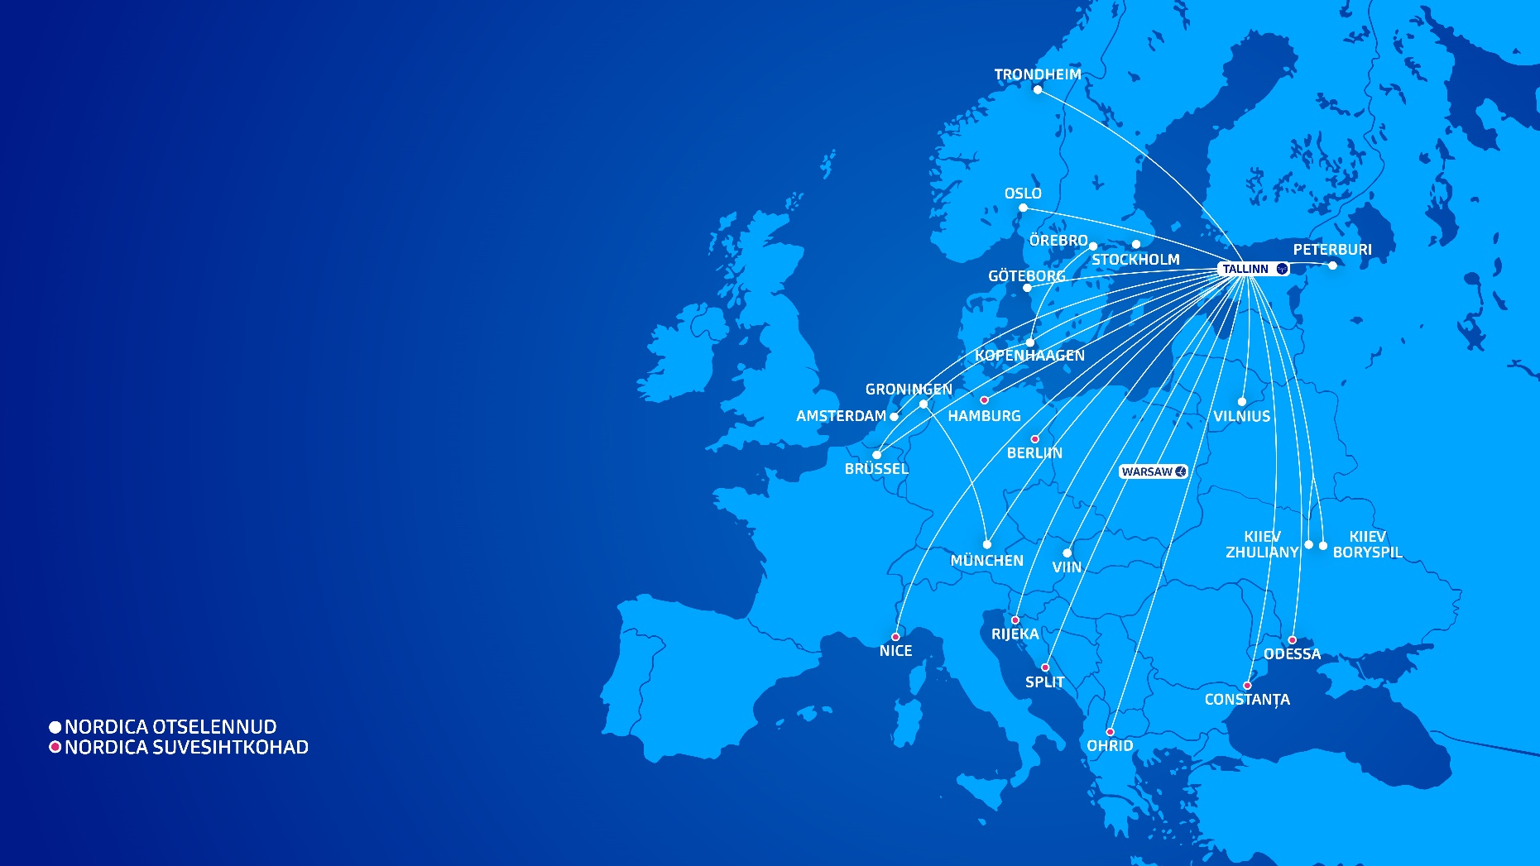
Nordica saavutused kahe aastaga:
21 otsesihtkohta 2018.a suvel
18 lennukit
Üle 5 tegutsemisbaasi
Üle poole käibest teenuste ekspordist
Iga 4. reisija lendab Tallinnast Nordicaga
Ligi 450 töötaja
621 tuhat reisijat 2017.a
2017.a lõpetati kasumiga

Slide 21
Nordica reisijate arv ja turuosa Tallinnas

Slide 22
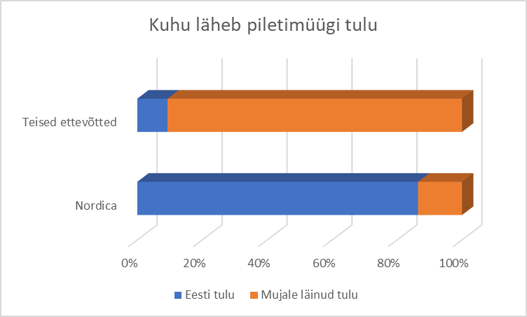
Nordica vs teised – kuhu jääb piletiraha?
Eeldused:
Pileti hind 100€
Lennukitüüp CRJ 900
Lennuki täituvus 70%
Arvesse võetud kõik lennuväljade ning navigatsiooniga seotud kulud
Lennuväljadena kasutatud TLL, ARN, BRU, KBP, MUC, VIE keskmisi
Märkused:
Teiste sihtkohtade, erineva lennukite täituvuse ning muude kriteeriumite puhul võib tulemus erineda
Arvestatud pole teisi ostetud teenuseid välis-lennujaamades, sest eeldatavalt ostavad teised ettevõtted samu teenuseid TLL-s

Slide 23
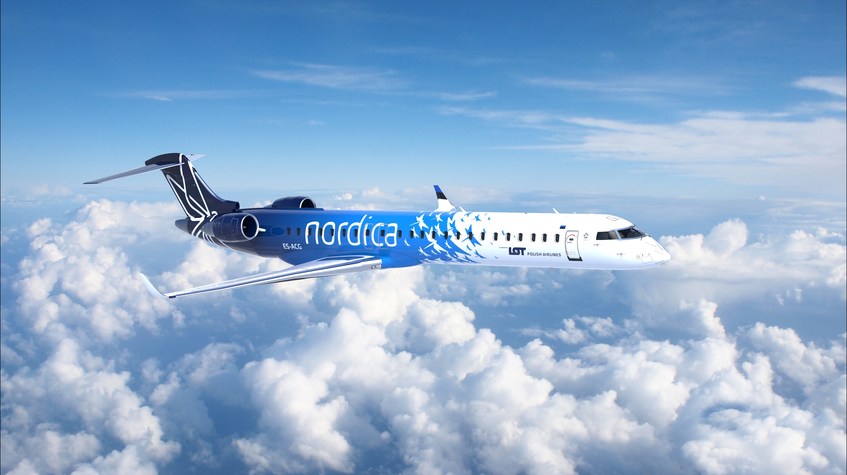
NORDICA - VABADUS LENNATA EESTI MOODI

Slide 24
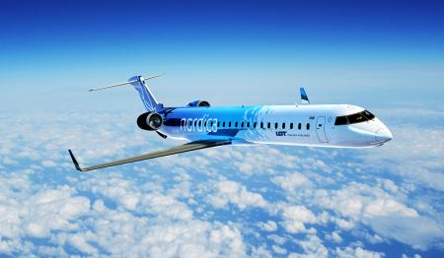
Nordica vastutab kogu LO8000 koodiseeria lendude kommertstegevuse eest
Nordica vastutusvaldkond:
  Tulude juhtimine
  Liinivõrgu planeerimine
  Müük ja turundus
  Kliendisuhtlus ja piletikassad
  Klientide kaebused
  Lennuoperatsioonid (lennukid, meeskonnad jne)
Tegevused, mida teostab LOT (Nordica järelevalvel):
  Slottide juhtimine
  Hinnastamine
  Suhted partnerlennufirmadega (interline, code-share, SPA jne)
  Arveldused partnerite ja Clearinghouse’ga
  Maapealne teenindus ja kütus

